Slide 1
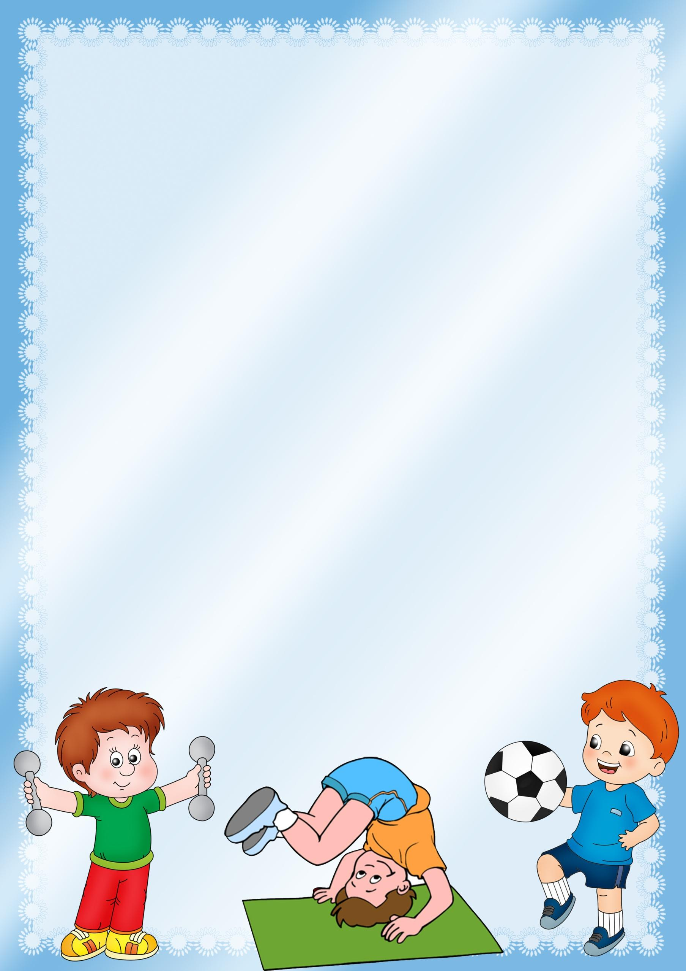
Уважаемые родители!
Предлагаю вам в условиях самоизоляции выполнять с вашими детьми предложенные упражнения, для того чтобы они не потеряли приобретенные ранее навыки и для укрепления здоровья наших детей.
По возможности делайте фото и отправляйте своим воспитателям.
Спасибо за понимание.

Slide 2
группа раннего
возраста
Основные виды движений.
Прыжки вверх до игрушки, подвешенной на 5-10 см выше вытянутой руки ребенка.
Ходьба между предметами, расположенными в шахматном порядке.
Бросание большого мяча от груди двумя руками вдаль, бег за мячом.
Бросание вдаль мячика через шнур, расположенный на высоте 1 м с расстояния 1,5 метра.
(Вместо мяча можно использовать мягкую игрушку, а вместо шнура поставить стул со спинкой)

Slide 3
младшая группа
Основные виды движений.
Бросание мяча вверх и ловля его двумя руками.
(Ноги на ширине плеч, мяч в согнутых руках перед собой. Бросать надо перед собой невысоко и при этом смотреть на мяч)
Ползание «Проползи – не задень».
(В две линии поставить кубики (4-5 штук), расстояние между ними примерно 1 метр. Нужно проползти на ладонях и коленях между предметами, не задевая их)
Прыжки через шнуры (расстояние между ними 30-40 см).
(Перепрыгивание на двух ногах через шнуры (4-5 штук))
Статическое равновесие.
(Держать равновесие, стоя на одной ноге, руки на поясе в течение 30 секунд)

Slide 4
средняя группа
Основные виды движений
Прыжки в длину с места.
(Прыгать лучше подстелив одеяло)
Метание мяча в цель.
(Вместо мяча можно использовать мягкую игрушку, а целью может служить тазик или ведро)
Статическое равновесие.
(Стоять на одной ноге, руки на поясе в течение 60 секунд)
Отбивание мяча об пол одной рукой.

Slide 5
старшая-подготовительная
к школе группа
Основные виды движений.
Прыжки через скакалку произвольным способом.
Статической равновесие.
(Стоять на одной ноге, руки на поясе в течение 1,5 минуты)
Прыжки в длину с места
(Прыжки выполнять на одеяло)
Ведение мяча правой и левой руками, забрасывание его в корзину (можно использовать ведро).

